Slide 1
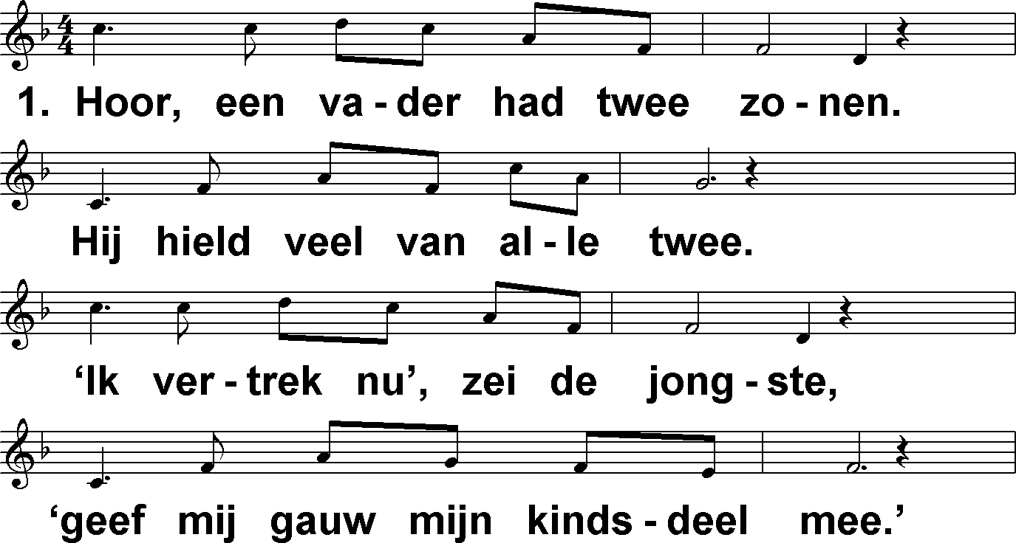
De wachtende vader (DbdB) t. J.P. Kuijper; m. C.C. Converse

Slide 2
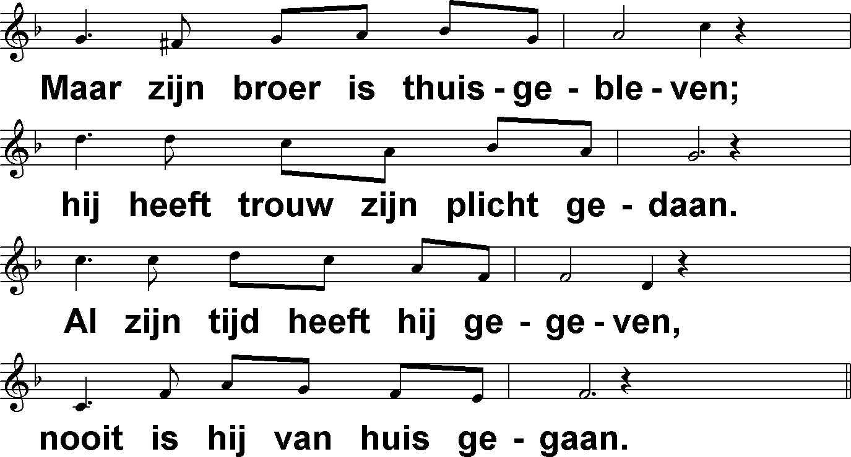
De wachtende vader (DbdB) t. J.P. Kuijper; m. C.C. Converse

Slide 3
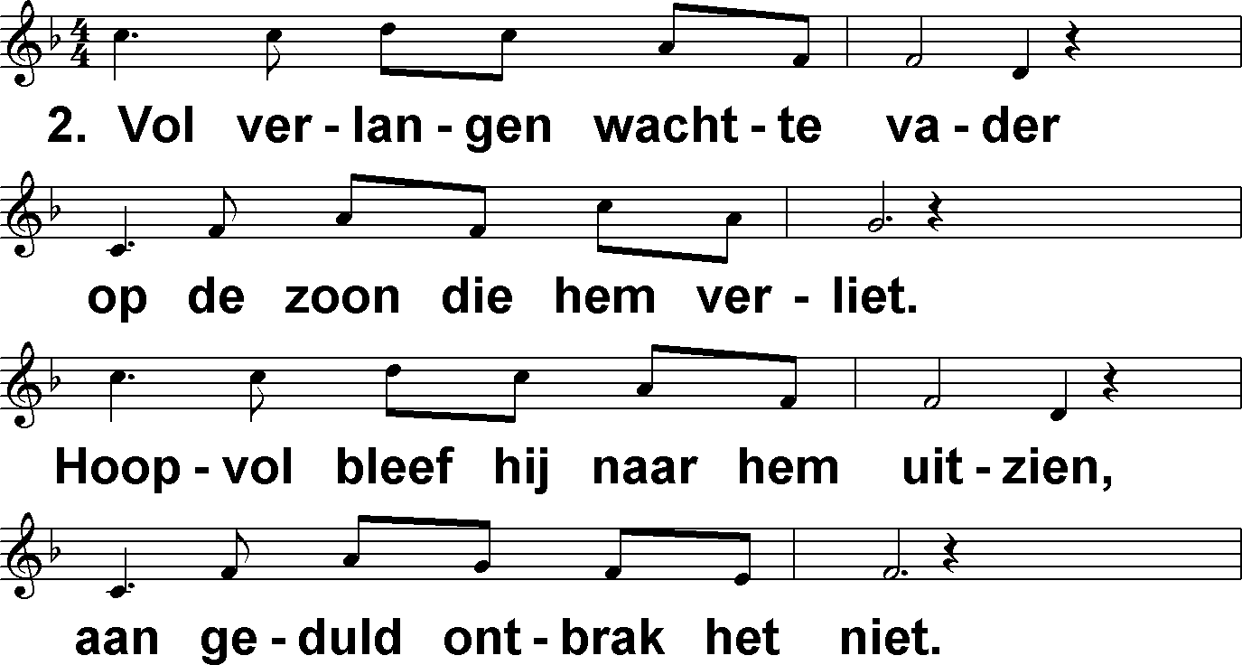
De wachtende vader (DbdB) t. J.P. Kuijper; m. C.C. Converse

Slide 4
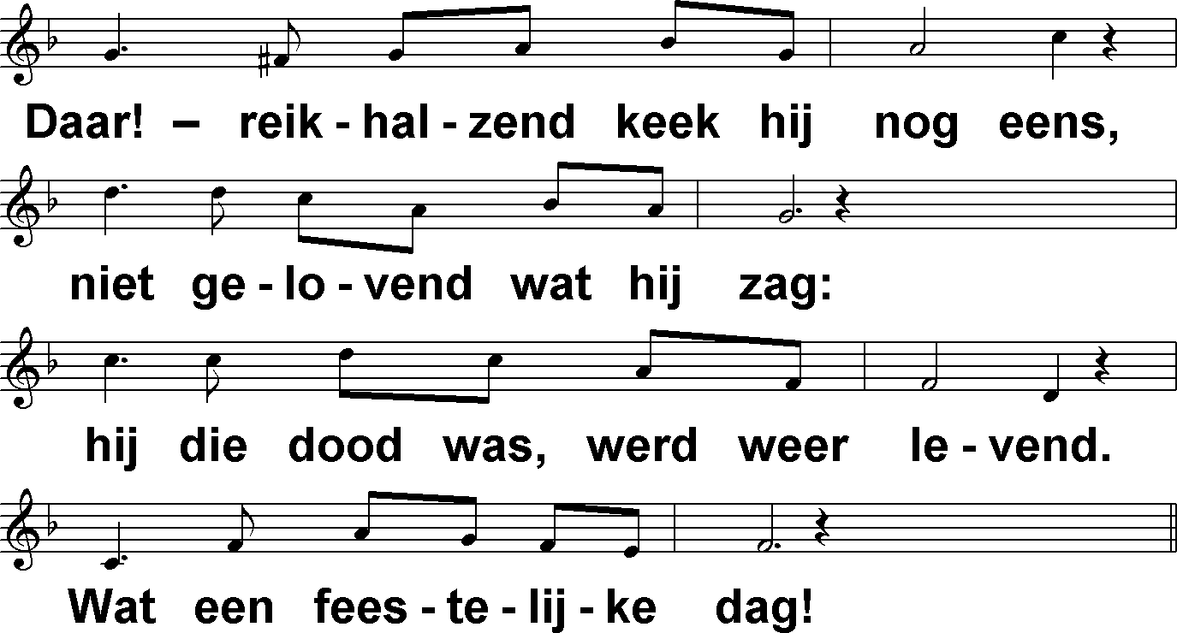
De wachtende vader (DbdB) t. J.P. Kuijper; m. C.C. Converse

Slide 5
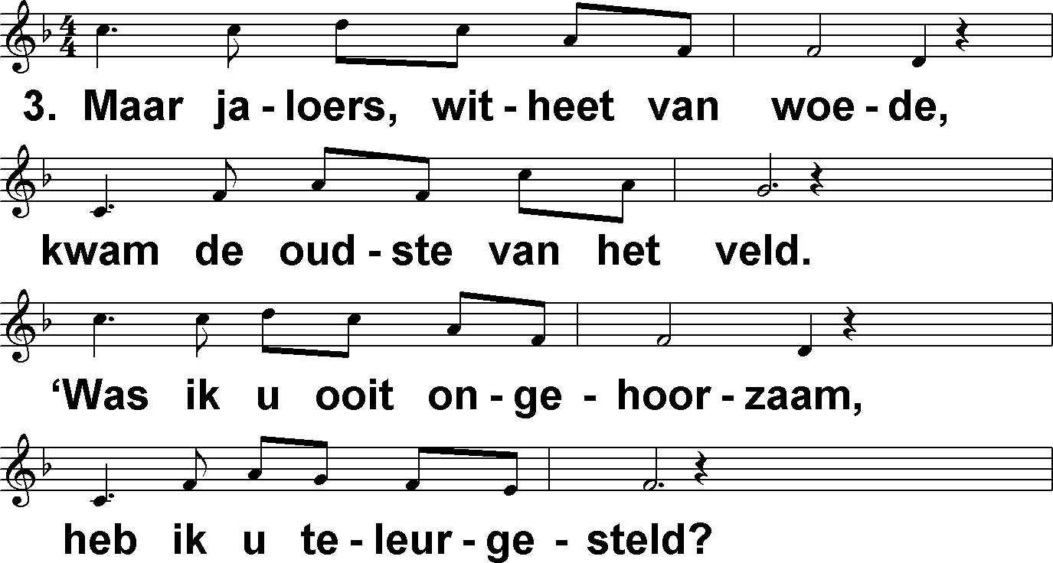
De wachtende vader (DbdB) t. J.P. Kuijper; m. C.C. Converse

Slide 6
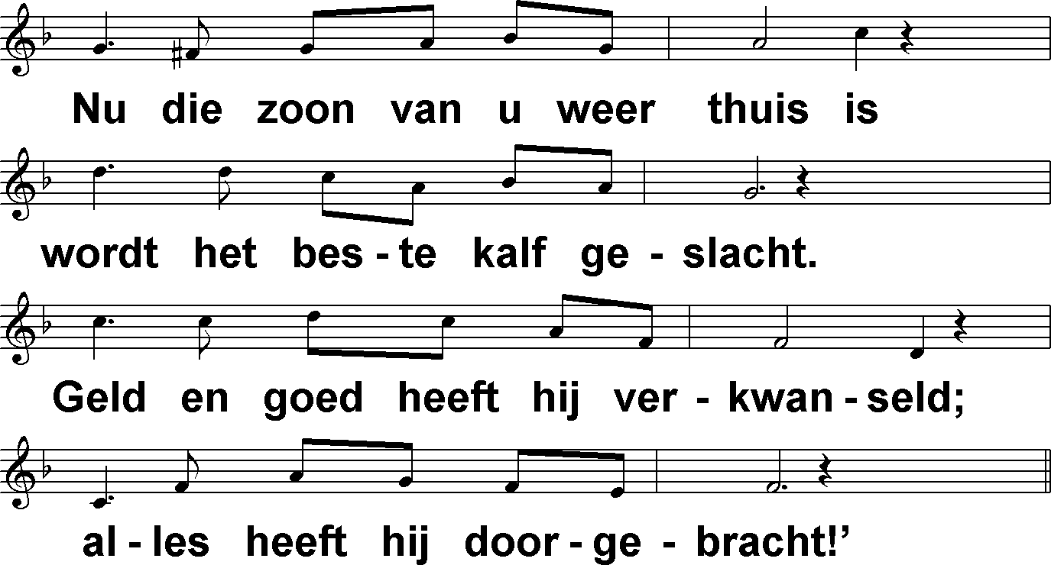
De wachtende vader (DbdB) t. J.P. Kuijper; m. C.C. Converse

Slide 7
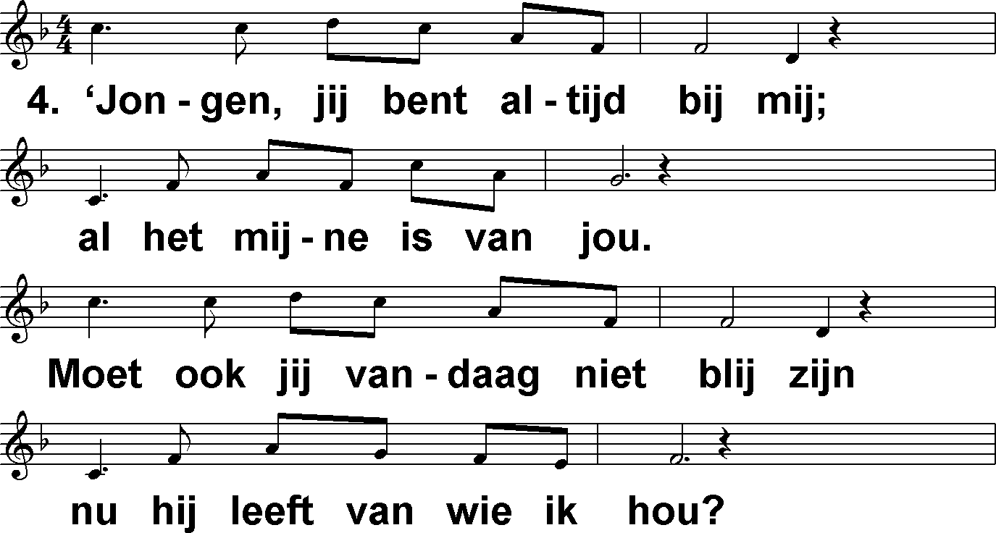
De wachtende vader (DbdB) t. J.P. Kuijper; m. C.C. Converse

Slide 8
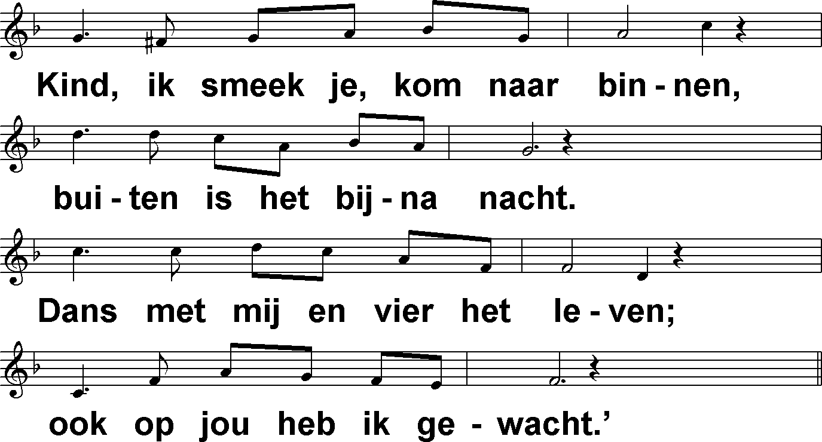
De wachtende vader (DbdB) t. J.P. Kuijper; m. C.C. Converse

Slide 9
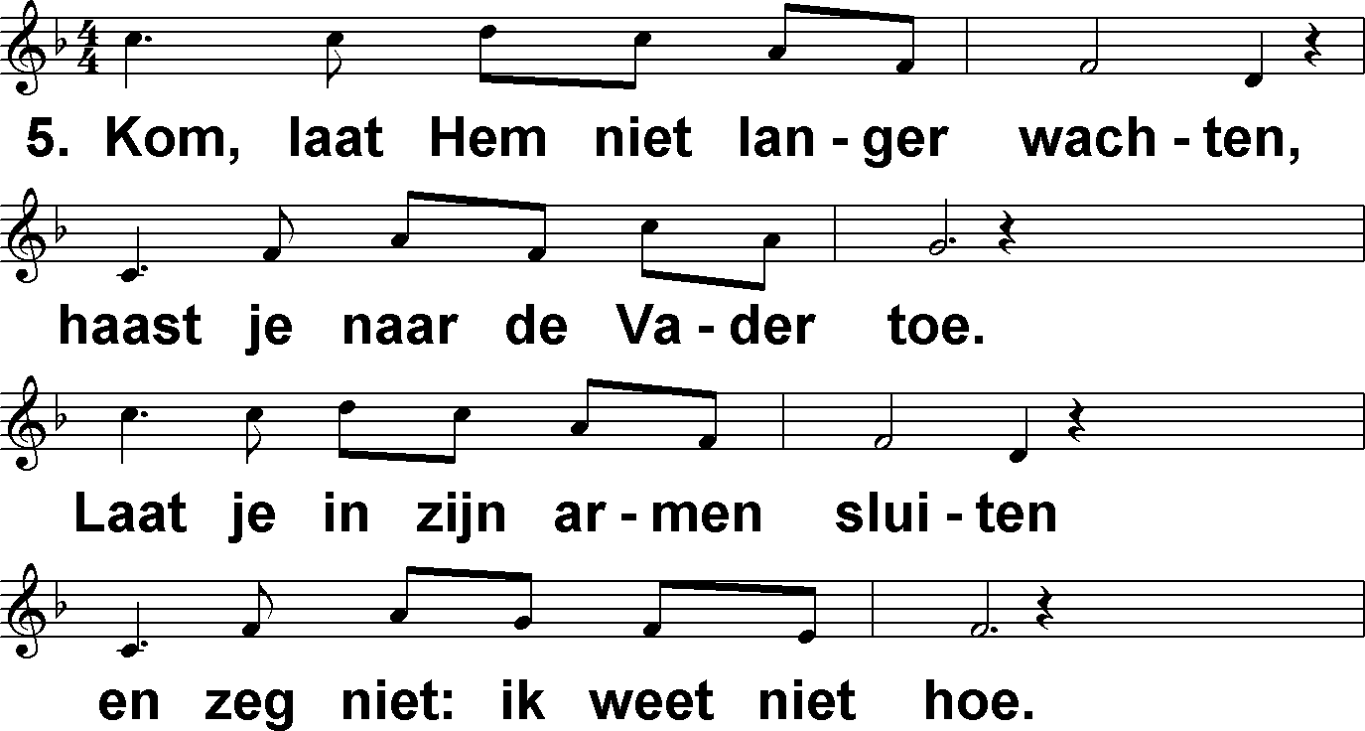
De wachtende vader (DbdB) t. J.P. Kuijper; m. C.C. Converse

Slide 10
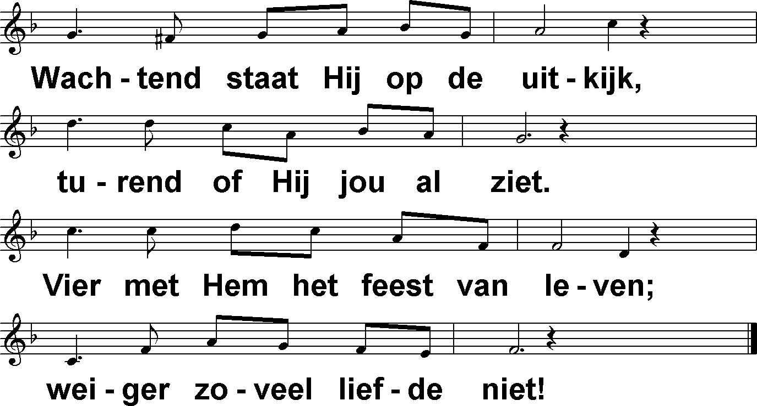
De wachtende vader (DbdB) t. J.P. Kuijper; m. C.C. Converse

